Slide 1
Предпринимательство: кейс NVIDIA
Москва, 20 мая 2017г.

Slide 2
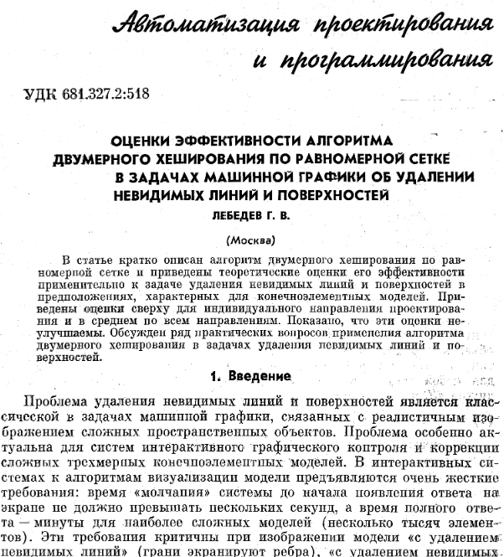
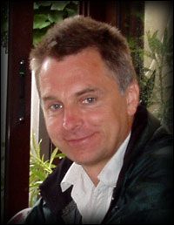
Автоматика и телемеханика, 1987, выпуск 7, 169–178
http://www.mathnet.ru/links/d3d2f1eddd01f60a74fd862b48a14f26/at4483.pdf

Slide 3
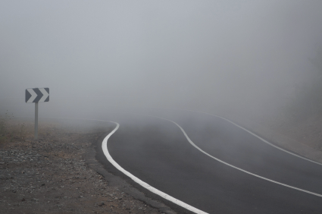
Будущее уже здесь, только оно неравномерно распределено.
У.Гибсон
Будущее как туман: вблизи всё прозрачно, а в трёх метрах может быть невидимая стена – все изменения приходят сбоку.
Системность: всё со всем связано, единственного ведущего изменения нет.
http://www.johnsonsdrivingacademy.co.uk/driving-advice/driving-in-the-fog/

Slide 4
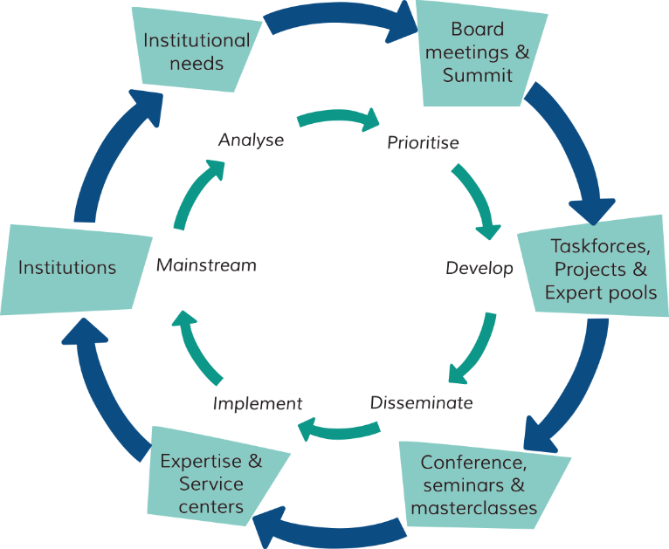
Стратегия как первый шаг к поражению
Переход от стратегии к стратегированию
Лучший обзор: http://vijaykumarbhatia.weebly.com/strategic-management-history-and-development.html
До 40-х годов: стратегия только у военных.
Бюджетирование (James McKinsey, Budgetary Control, 1922) как предтеча бизнес-стратегий.
Стратегическое планирование (60-70-е годы, упор на анализ). Менеджмент по целям (management by objectives) – классический пример поветрия.
Самосбывающиеся теории (80-90-е, основанные на равновесии: теория сравнительных преимуществ) – mission statements and core competencies. Оценка силы и слабости (SWOT – strength, weakness, opportunities and threats), 5 сил, работы Портера по пути к мифу «sustainable competitive advantage»
Огромная россыпь текущих подходов (2017): надёжно работающих среди них нет! На каждый пример есть контрпример!
Одно понятно: провал стратегии – это просто повод её подправить в очередном цикле (или это действительно провал, если ресурсы уже кончились).

Slide 5
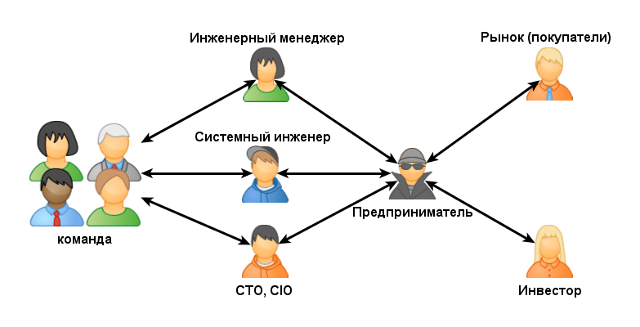
Предпринимательство
Научиться угадывать будущее нельзя
Готовность принять риск
Не делать глупых ошибок (модели, чеклисты) [по Талебу «не быть лохом»], делать много ставок

Slide 6
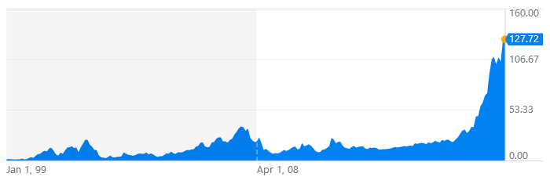
Как дела у NVIDIA? ?
Цены на акции NVIDIA, на 18 мая 2017г., за весь период существования
Цены на акции NVIDIA, на 18 мая 2017г., за последний месяц

Slide 7
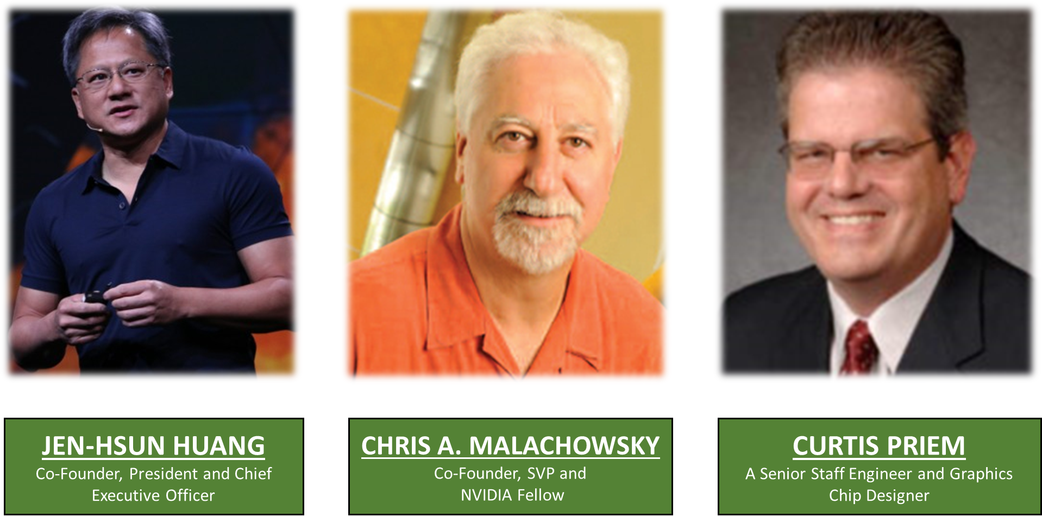
1993: три технаря-соучредителя
Наполовину на пенсии, 40 патентов
Сейчас: 4.5%
На пенсии с 2003г.
«There was no market in 1993, but we saw a wave coming," Malachowsky says. "There's a California surfing competition that happens in a five-month window every year. When they see some type of wave phenomenon or storm in Japan, they tell all the surfers to show up in California, because there's going to be a wave in two days. That's what it was. We were at the beginning.»
https://www.forbes.com/sites/aarontilley/2016/11/30/nvidia-deep-learning-ai-intel/#836210b7ff1e

Slide 8
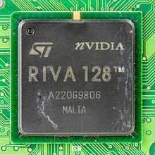
Начало -- графический процессор
January, 1993 -- NVIDIA is founded by Jen-Hsun Huang, Chris Malachowsky, and Curtis Priem
April, 1994 -- Founders formulate their plan to revolutionize the PC.
May, 1995 -- NVIDIA launches NV1, the first mainstream multimedia processor. - joystick, game port, audio, VGA, 2D, 3D.
June, 1995 -- First round of financial funding from Sequoia and Sierra.
Неудачка: почти банкротство: уволена половина персонала, осталось 40 человек
Консольный рынок: в июле 1995г. соглашение с SEGA
June, 1996 -- NVIDIA focuses on delivering leading-edge graphics for the desktop PC market. Первый Direct3D драйвер, ориентация на стандарт Microsoft.
April, 1997 -- NVIDIA launches RIVA 128™, the first high-performance, 128-bit Direct3D processor.
Рыночный успех: дикая техническая кривизна (на российском рынке карту прозывают «Крива») при очень дешёвой цене по сравнению с конкурентами.
January, 1999 -- NVIDIA announces initial public offering of 3.5 million shares of common stock.
May, 1999 -- NVIDIA ships its ten millionth graphics processor.
http://www.nvidia.com/content/timeline/corp_time.html
https://www.forbes.com/sites/aarontilley/2016/11/30/nvidia-deep-learning-ai-intel/#14b6caef7ff1
Основной конкурент: 3dfx, http://lurkmore.to/3dfx (чипы и карты Voodoo)

Slide 9
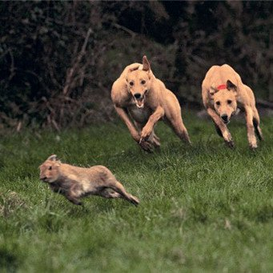
Что делать, если выпало жить в эпоху перемен?
Генри Минцберг: «Пункт назначения успевает измениться за время путешествия!» (The Rise and Fall of Strategic Planning, 1994) Strategy is not the consequence of planning but the opposite: its starting point.
В конкуренции побеждает не самый дешёвый, самый лучший и т.д.. Побеждает самый быстроменяющийся.
Вираж (коренное изменение стратегии) – часть стратегирования!
«Целеустремлённость» это меднолобость, путь к провалу!

Slide 10
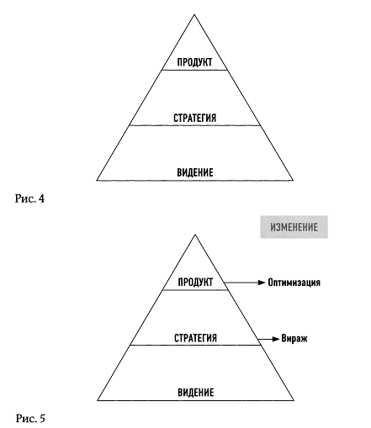
Циклов два: оптимизации и виражей
Нет надежды на одну попытку
Часто крутить цикл совершенствования продукта
Реже крутить цикл развития: резкой смены продукта (виража)
Видение при этом обычно стабильно, меняется только способ его достижения

Slide 11
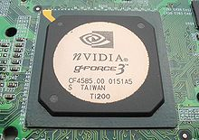
Продолжение : GPU
August, 1999 -- NVIDIA launches GeForce 256, the industry's first graphics processing unit (GPU) – полная поддержка Direct3D 7.0, "a single-chip processor with integrated transform, lighting, triangle setup/clipping, and rendering engines that is capable of processing a minimum of 10 million polygons per second. GPU – перенос transform, lighting с CPU в отдельный ускоритель.
December, 2000 -- NVIDIA acquires 3dfx core graphics assets.
Из существовавших в конце 90-х 70 GPU компаний выжили только NVIDIA и AMD
February, 2001 -- NVIDIA introduces groundbreaking GeForce3, the industry's first programmable GPU.
December, 2001 -- NVIDIA becomes the fastest semiconductor company to hit $1B in revenue.
February, 2002 -- NVIDIA ships 100 million processors
GeForce3 Ti 200 GPU

Slide 12
Дилемма инноватора. (Clayton Christensen из Гарварда)
Графический процессор плохой суперкомпьютер. Но там есть умножители и сумматоры.
Характеристики
Характеристики лучших продуктов
На рынке
Лучшие технологии
Характеристики худших продуктов на рынке
Прорывные технологии
Время
http://web.mit.edu/6.933/www/Fall2000/teradyne/clay.html

Slide 13
Продолжение: CUDA Computer Unified Device Architecture
2006 – продаёт 500млн. графический процессор
2006 – представляет CUDA, программирование для параллельной обработки численных данных.
2007г. – Tesla GPU: выход на рынок суперкомпьютеров.
2009 – Fermi architecture, 3млрд.транзисторов, новая CUDA-архитектура предполагает, что обработка компьютерной графики больше не является единственной задачей графических процессоров, хотя и остаётся одним из приоритетных направлений.
2010 – NVIDIA Tesla GPUs как основа самого быстрого суперкомпьютера в мире, китайского Tianhe-1A.
2011 – NVIDIA продаёт миллиардный графический процессор

Slide 14
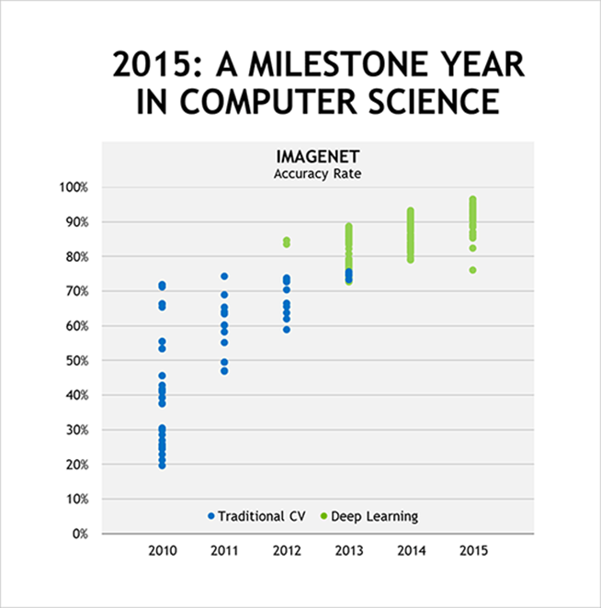
Всё будет было будет быстро
2015 –стали распознавать картинки лучше людей
С тех пор темп открытий не уменьшился.
2017 – последнее соревнование ImageNet
2011 – догадались использовать GPU для глубокого обучения
http://blogs.nvidia.com/blog/2016/01/12/accelerating-ai-artificial-intelligence-gpus/

Slide 15
Реакция NVIDIA на deep learning: бегом, изо всех сил!
Впервые догадались использовать GPU в 2011г., результаты в 2012г.
В 2014 году NVIDIA уже начинает свои презентации с того, как GPU помогают deep learning
В 2014 году NVIDIA разрабатывает CuDNN для поддержки всех основных библиотек deep learning
В 2015 выпускают TX1 для роботов, PX1 для автомобилей
В 2016 году выпускают DGX-1
В 2017 году tensor core в CUDA
В 2017 году Deep learning stack для DGX-1

Slide 16
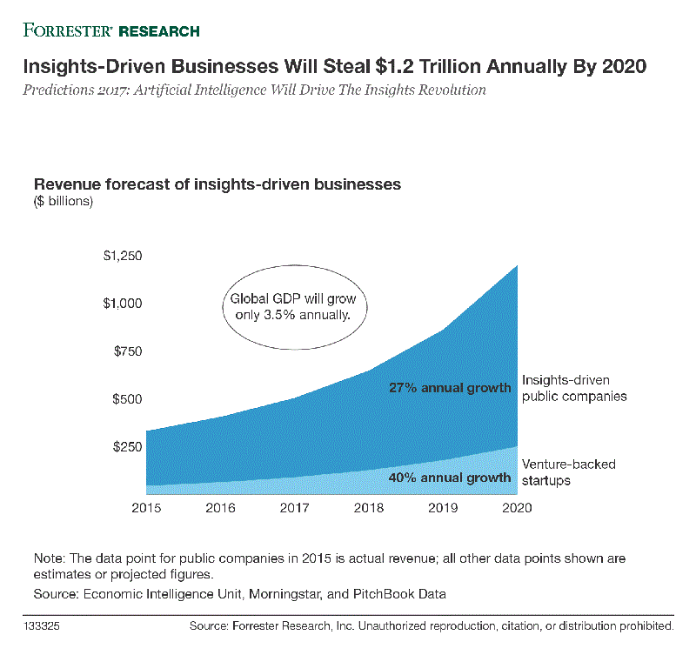
Рост инвестиций в AI на 300% в 2017
Businesses that use artificial intelligence (AI), big data and the Internet of Things (IoT) technologies to uncover new business insights “will steal $1.2 trillion per annum from their less informed peers by 2020.”
there will be a greater than 300% increase in investment in artificial intelligence in 2017 compared with 2016.
http://www.forbes.com/sites/gilpress/2016/11/01/forrester-predicts-investment-in-artificial-intelligence-will-grow-300-in-2017/

Slide 17
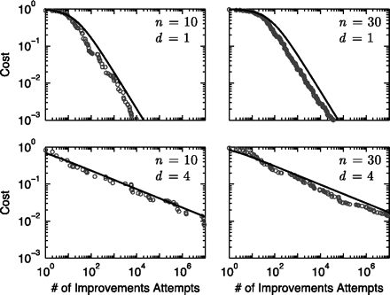
Малая связность: платформы как ключ к развитию и совершенствованию
Связность системы намеренно минимизируется, вводятся интерфейсы.
Мир модульный: строится на технологических платформах.
Хорошая система устроена как подводная лодка, из отсеков. Только тогда её можно улучшать!
Модульность: каждая связь имеет цену. Не было бы цены, не было бы модулей. http://arxiv.org/abs/1207.2743
Меньше связность – круче улучшения. http://www.pnas.org/content/108/22/9008.full
Падение стоимости при улучшении отдельных модулей (n), при разном числе связей каждого из них (d)

Slide 18
Intelligence Platform Stack and machine learning engineering in it
Disruption demand
Cognitive Architecture Platform
Application (domain) Platform
Learning Algorithm Platform
Computational library
General Computer Language
GPU/ TPU/DPU/FPGA/Physical computation Drivers
GPU/ TPU/DPU/FPGA/Physical computation Devices
CPU
Neurocompiler
Neuromorphic driver
Neuromorphic chip
Disruption enablers
Thanks for computer gamers for their disruption demand to give us disruption enabler such as GPU!

Slide 19
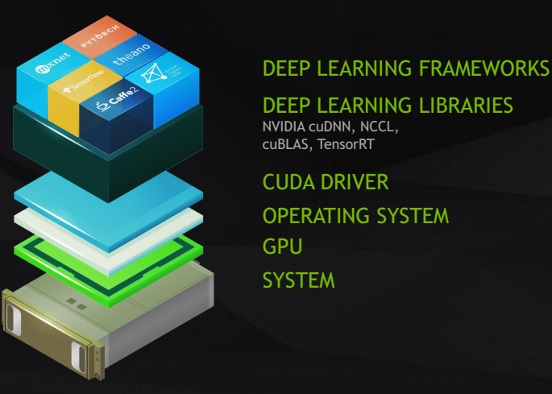
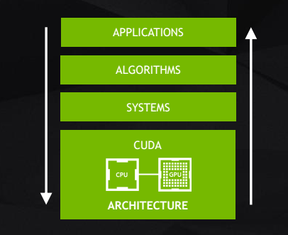
2017, 11 мая, GTC-2017
Ставка на универсальность архитектуры: всегда будут кроме машинного обучения обработка сигналов, видео, аудио – от них никуда не денешься, вычисления самые разные будут всегда.
Ставка на разномасштабность (от датацентров до мобильных телефонов)
Ставка на скороcть: вычисления нужны быстрые -- в нереальном времени.
архитектура Volta:
Поддержка тензорных вычислений в CUDA
Облачный рэк HGX-1 с Tesla V100 (конфигурируем под 2, 4, 8 GPU и 1 CPU: NVIDIA Deep learning, GRID Graphics, CUDA HPC stacks)
NVIDIA cloud computing программный стек
DLA в PX Xavier
Акции подскочили на 20% в день объявления (11 мая 2017г.)

Slide 20
2017: попытка захвата мира
Подсмотрено у конспирологов: вычисления нужны всем, если их монополизировать, везде будет NVIDIA inside:
Облака (HCX) – все ведущие подписаны
Десктопы (GTX) – признанный лидер
Мобильные устройства (Tegra), пока проблемы
Суперкомпьютеры (Tesla) – признанный лидер
Автомобили – Xavier (с DLA), все ведущие подписаны
Роботы – Jetson TX2, пока не массовый продукт
И ещё есть новые рынки: BigData (ускорители доступа к базам данных и аналитики)
Nvidia's decision to invest heavily in the underlying software ecosystem with CUDA was a key enabler in this shift. «It was a substantial investment for many years,» says Ian Buck, who led the development of CUDA at Nvidia. «We're now clearly reaping the benefit from this long-term vision. Jen-Hsun committed to it for many years.»
https://www.forbes.com/sites/aarontilley/2016/11/30/nvidia-deep-learning-ai-intel/#836210b7ff1e

Slide 21
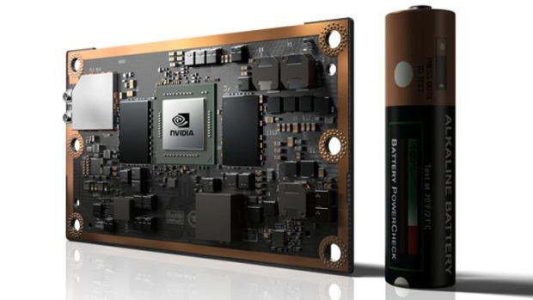
Экспоненциальные технологии: удвоение каждый год (NVIDIA явно пытается жить по закону Мура)
NVIDIA Jetson TX-2 – 7.5Watt суперкомпьютер с 1TFLOPS, 50*87мм объявлен 7 марта 2017, можно уже покупать
http://www.nvidia.com/object/embedded-systems-dev-kits-modules.html

Slide 22
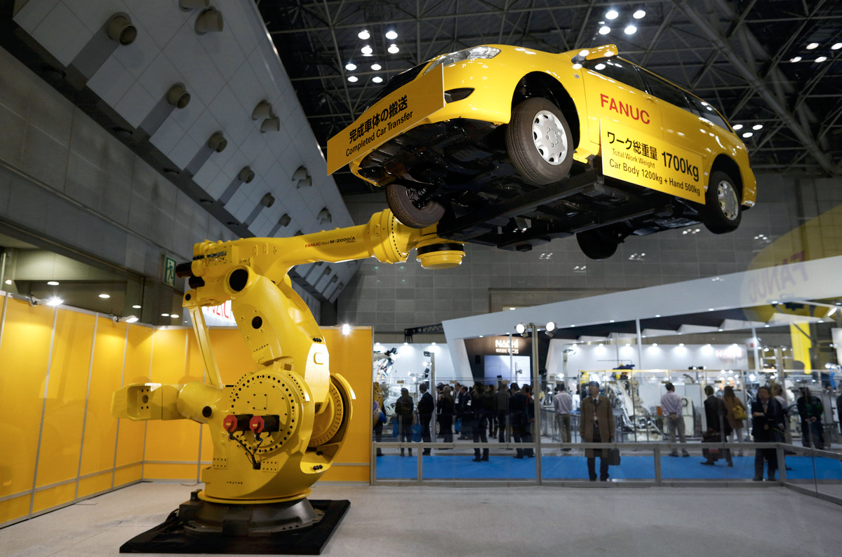
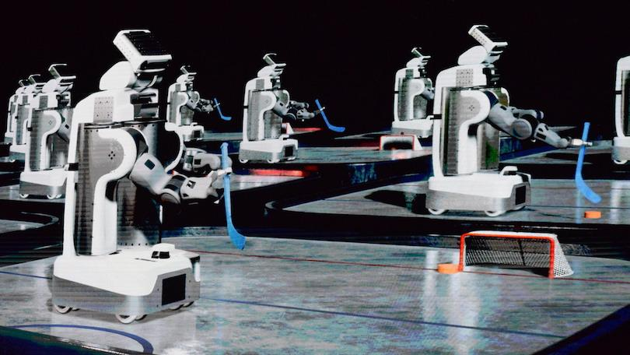
Self-learning robots
Fanuc: $7.5mln for 6% in Preferred Networks
ABB invested up to $10mln in Vicarious
http://www.bloomberg.com/news/articles/2015-12-03/zero-to-expert-in-eight-hours-these-robots-can-learn-for-themselves
NVIDIA ISAAC -- не только «обучение», но и физическое моделирование, в том числе и графика!
Это отстройка от специализированных на «обучении» конкурентов.
https://www.nvidia.com/en-us/deep-learning-ai/industries/robotics/

Slide 23
Автомобили и Augmented reality
Знакомая архитектура суперкомпьютера
Обработка видео, аудио, сигналов
Обучение (в облаке)
Вывод с ускорителем DLI (TOPS, фиксированная точка)
AR (VR) – те же технологии, «не только обучение», но и видео-аудио

Slide 24
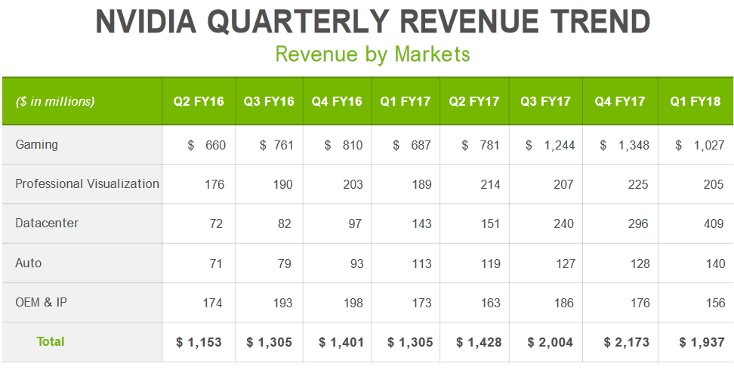
Ближайшие планы: диверсификация

Slide 25
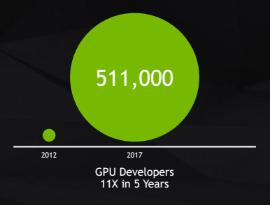
Человеческий капитал ружьё в руках дикаря – кусок железа
NVIDIA Deep Learning Institute – 100тыс. Человек в 2017 году
NVIDIA INCEPTION 1300 deep learning startups

Slide 26
Конкуренция: всегда!
Человеческое изображение мира искусственно его упорядочивает, но мир всегда сложней моделей.
Неожиданности придут оттуда, откуда их никто не ждёт.
Конкуренты NVIDIA сегодня так же сильны, как и всегда – и только часть из них сейчас видима (Google, Intel, AMD, Microsoft, IBM, и т.д.)
Помним: DEC, Compaq, SGI, Sun, Cray, Amdahl, Altavista, ту же 3dfx, и ещё сотни и тысячи других -- ими вымощен путь к сегодняшнему процветанию.
"I always think we're 30 days from going out of business," Huang says. "That's never changed. It's not a fear of failure. It's really a fear of feeling complacent, and I don't ever want that to settle in.“ https://www.forbes.com/sites/aarontilley/2016/11/30/nvidia-deep-learning-ai-intel/#1d4825d97ff1

Slide 27
Кто влияет на будущее?
Не «институты развития» (у них огромный пиар! Это значит, что их влияние преувеличено в общественном сознании – делают на грош, а рекламы сделанного на рубль)
Пример: $12млрд. от Дженсена Хуанга сотоварищи на R&D NVIDIA в области GPU (по официальной отчётности NVIDIA за весь период с 1993-2017)
«Общественные инициативы»: миллиардеры, пытающиеся привлечь внимание к каким-то определённым направлениям исследований:
$1млрд. от Билла Гейтса сотоварищи фонд на энергетику
$1млрд. от Элона Маска сотоварищи фонд на развитие искусственного интеллекта
Множество стартапов и даже отдельных исследователей (помним о новых дисциплинах!), которые и обеспечивают эволюцию – бесчисленные пробы чего-то новенького, маленькая часть из которых выживает.

Slide 28
Что делать?
Поверить: всё будет быстро, а новое будет приходить сбоку – его нет ни на чьих радарах.
Делать шаги развития быстрей, чем конкуренты: менять свои платформы! Это архитектурная работа.
Искусственный интеллект и IT – ключ ко всем изменениям, компьютерная революция ещё не началась: «это всё прелюдия, фуга впереди».
Остановиться не получится.
Предпринимательство решает всё.
Если нет частной собственности, то нет и конкуренции, нет и предпринимательства («красота: среди бегущих первых нет и отстающих, бег на месте общепримиряющий»).

Slide 29
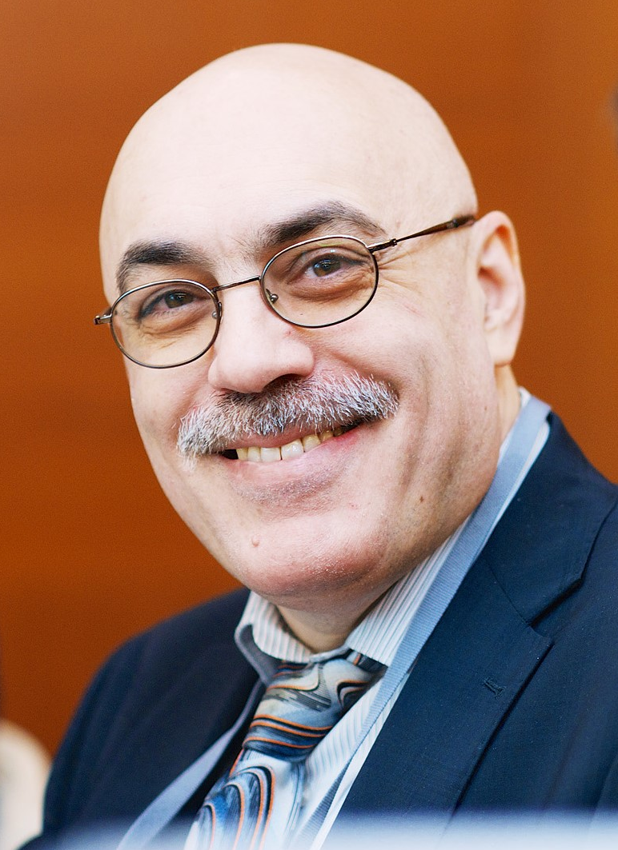
Спасибо за внимание
20 мая 2017
Анатолий Левенчук,
http://ailev.ru
ailev@asmp.msk.su

